Slide 1

I.O.T
Lesbrief 3

Slide 2
Planning
Les- weken | Onderwerp
1 | Introductie week
2 | Introductie week
3 | IoT Introductie (Lesbrief 1)
4 | Opdrachten 2,1 en 2,2
5 | Uitleg breadbord en opdrachten 2,3, 2,4, 2,5 en 2,6
6 | Opdrachten 3,1 en 3,2
7 | Opdrachten 3,3 en 3,4
Herfstvakantie
8 | Toets 1
Notes:
IOT Thuis
Slimme lampen
Slimme cv ketel
Slimme koelkast

Slide 3
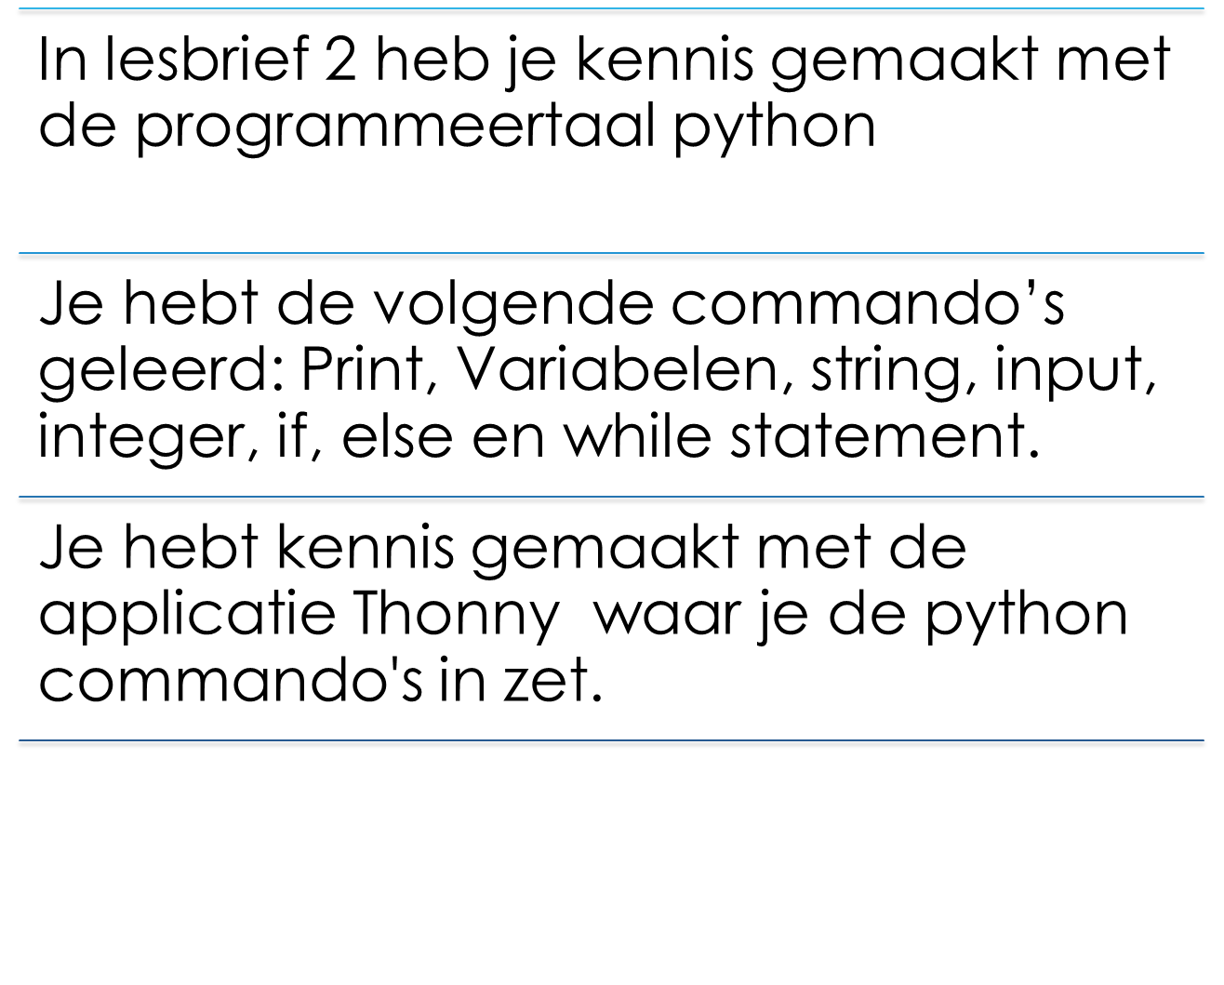
Herhaling lesbrief 2
Notes:
IOT Thuis
Slimme lampen
Slimme cv ketel
Slimme koelkast

Slide 4
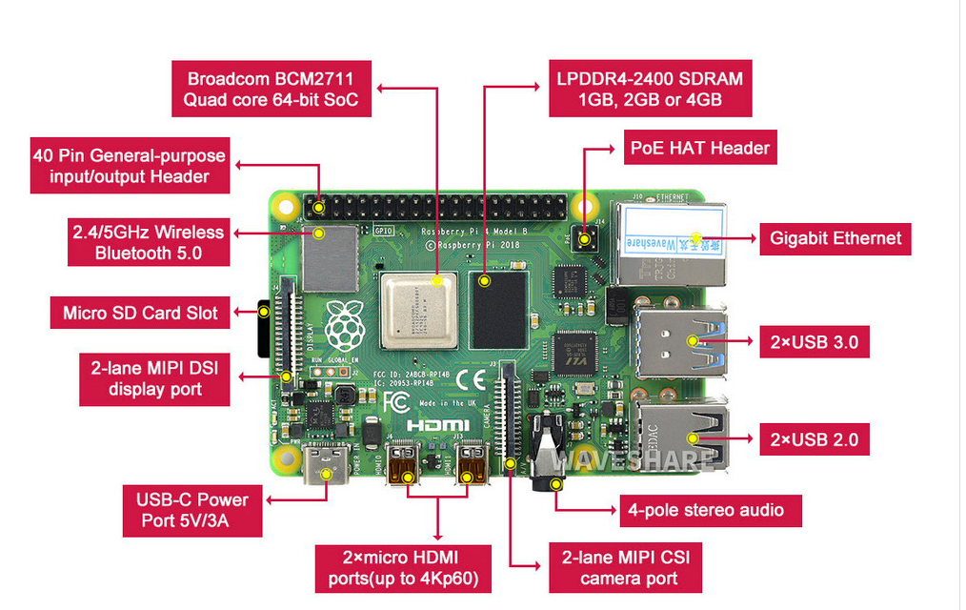
Wat is erbij gekomen?

Slide 5
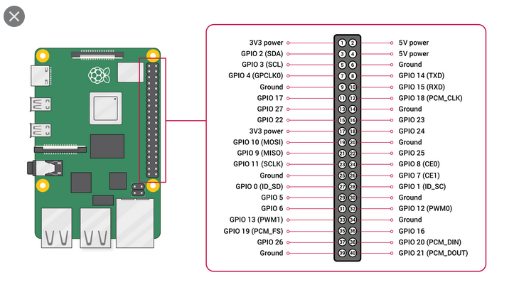
GPIO pinnen

Slide 6
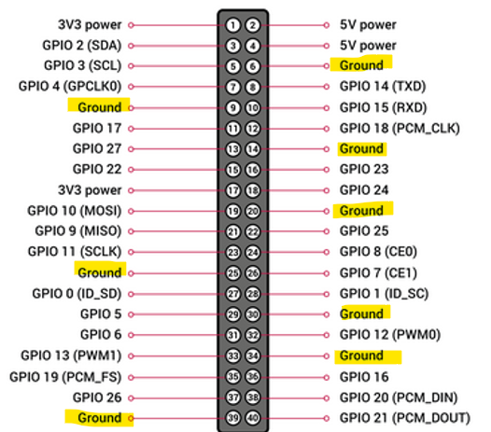
Ground Ground (spreek uit: kraunt) betekent Aarde. Aarde betekent hier een voltage van 0 volt en betekent dat de stroom hier naartoe zal afvloeien.
Notes:
Voor nieuwe deelnemers vaak een aspect waarop ze kiezen voor ons ROC of een ander ROC

Slide 7
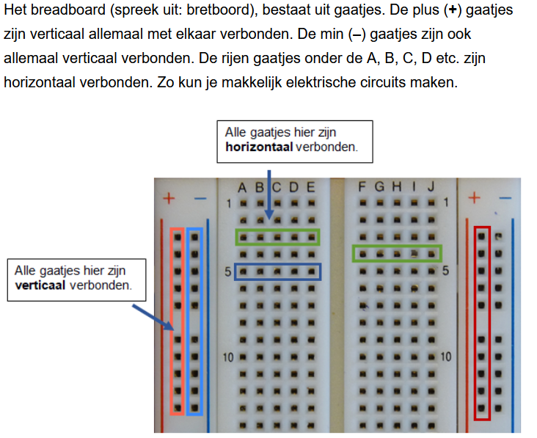
Breadboard

Slide 8
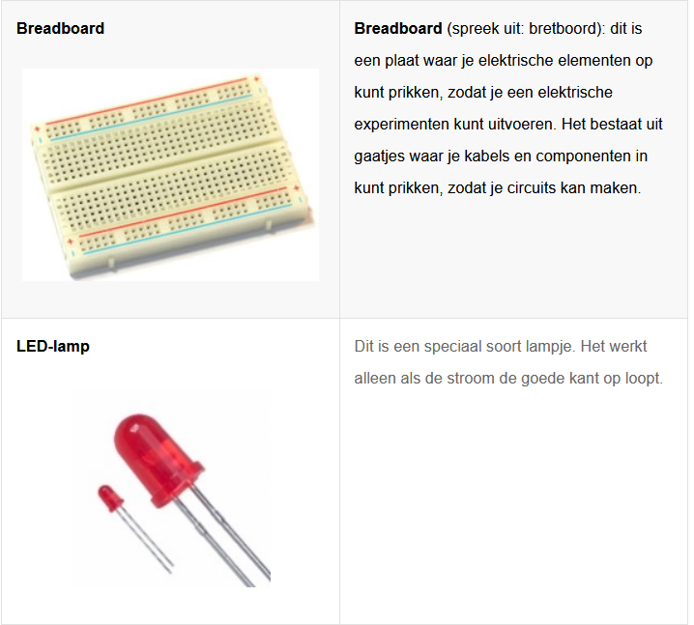
Onderdelen

Slide 9
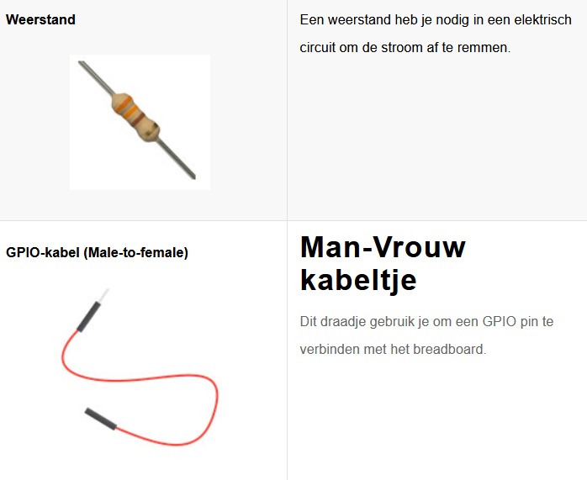
Onderdelen

Slide 10
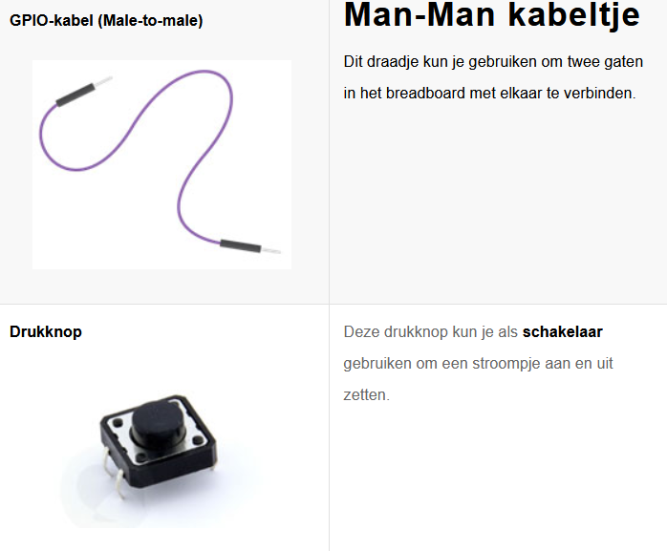
Onderdelen

Slide 11

VRAGEN?
AAN DE SLAG

Slide 12
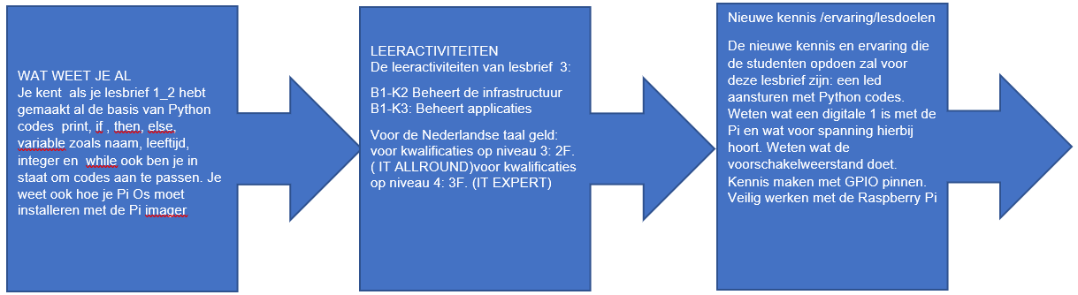
Advance Organizer

Slide 13
Terugblik lesbrief 2
Vraag: (denken , delen, uitwisselen)
Noem 1 python commando
Wat doet dit commando?
Wie kan er nog een commando uitleggen?
Notes:
!5 minuten voordat de les eindigt even een paar reflectie vragen via forms, dus optijdopen zetten

Slide 14
Beoordeling formulier (vind je terug in de lesbrief)
Voordat je je verslag upload in teams controleer samen met je buurman/vrouw je verslag en vraag na of alles duidelijk is.
Onderdeel | Aantal punten | Criteria
Verslag. | 1 | Verslag met automatische inhoudsopgave,, voorblad met Regiocollege logo, coach naam, klas en pagina nummers rechtsonder. Zorg ervoor dat je per opdracht een koptekst (kop1) gebruikt en daaronder je tekst en screenshots
Opdracht 3.1 T/M 3.4, 3.7 , 3.9 en 3.10 is gemaakt | 1 | Tijdens het maken van de opdrachten gebruik je verschillende Python-programmacode ’s en je verwerkt deze in een Word Tabel ( minimaal 5 andere dan de vorige lesbrief) en legt deze uit wat ze doen Je laat aan de coach zien dat de programma’s werken en de coach tekent deze af Laat de namen zien in de python code (# Jan en Mohammed) met wie je samenwerkt
Opdracht 3.6,3.8 | 3 | De programma’s wordt aangepast en verwerkt in het verslag
Lesbrieven op tijd ingeleverd | 3 | Lever de lesbrieven op tijd in bij Teams
80% aanwezig in de lessen | 2 | Aanwezigheid zorgt voor voortgang. 10 lessen gehad = 2 missen.
Totaal | 10

